Slide 1
Ar justis gastiz etrevroadel

Slide 2
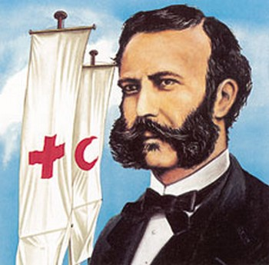
1864: Krouet eo ar Groaz ruz gant Henri Dunant

Slide 3
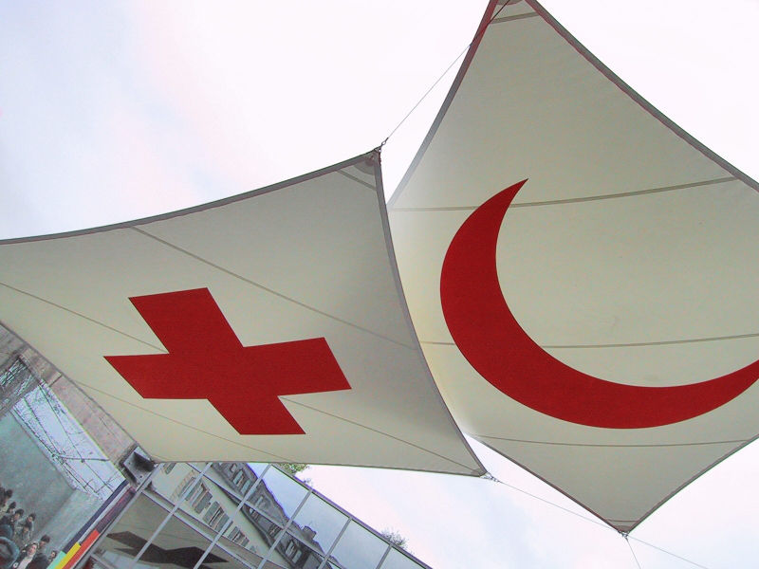
Ar c’hristal ruz:
an tredearouez lik asantet e 2007

Slide 4
E 1919 eo krouet KAB (Kevredigezh ar Broadoù) evit mirout ar peoc’h.
Staliet e oa KAB e Geneva.

Slide 5
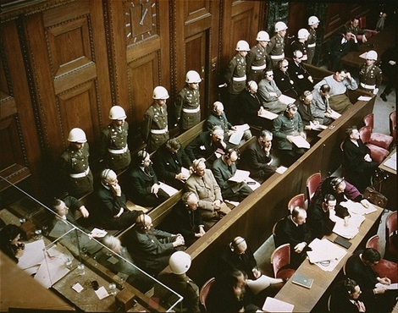
E 1945 eo bet barnet gant ar re Unanet 24 nazi e prosez Nürnberg: 12 zo kondaonet da vezañ krouget (Hermann Göring (en em lazhañ a ra a-raok) pe Von Ribbentrop) Re all zo kondaonet da vont en toull bac’h pe didamallet.

Slide 6
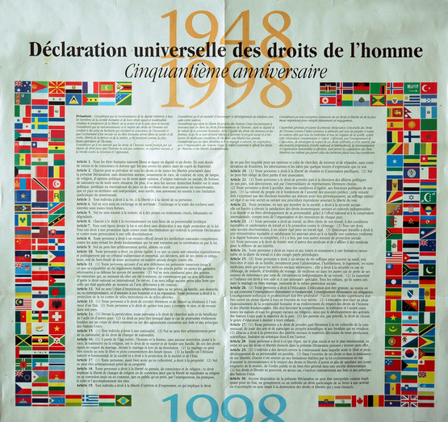
E 1948 eo skrivet Disklêriadur hollvedel gwirioù Mab-den gant ABU

Slide 7
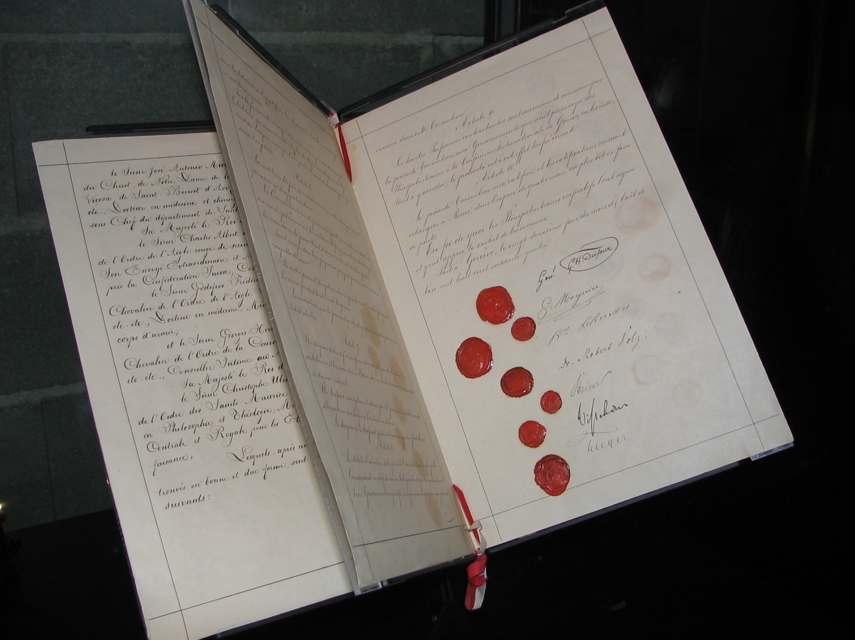
E 1949 eo sinet kendivizadoù Geneva. Hiziv eo asantet ar reolennoù brezel-mañ en un doare ofisiel gant holl Stadoù ar bed.

Slide 8
Kendivizadoù Geneva:
Doujañ ouzh ar Groaz ruz
Doujañ ouzh ar brizonidi vrezel
Chom hep jahinañ
Chom hep lakaat bugale da vrezeliñ
Doujañ ouzh ar siviled
Ostajed difennet

Slide 9
Emglevioù CCAC pe CCW (kendivizadoù war implij armoù klasek zo)
Sinet gant 64 Stad e 1983 evit chom hep implijout armoù zo: minoù, napalm, laser...

Slide 10
Torfed a-enep Mab-den:
Gouennlazh
Apartheid
Lazhañ enebourien politikel
Dilec’hiañ poblañsoù sivil
Lakaat tud dindan sklaverezh
Gwallañ siviled
Implijout armoù distruj bras

Slide 11
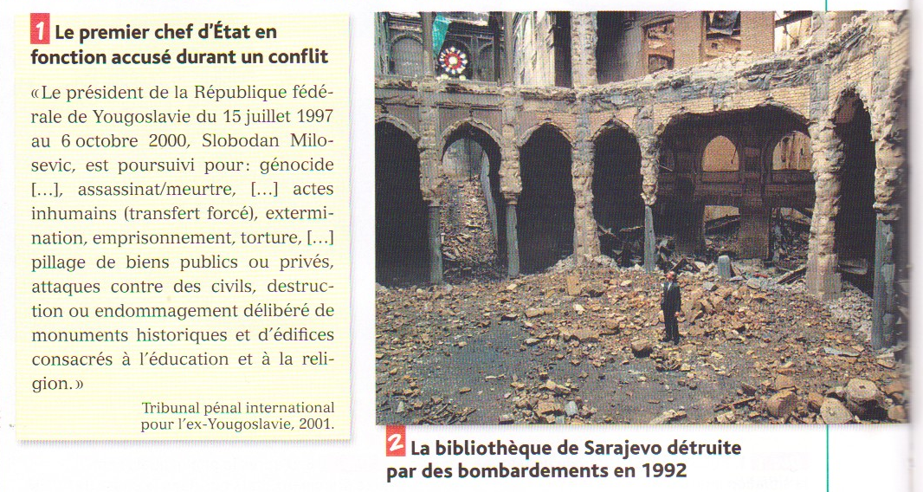
Anvet eo TPI (Lez-varn gastiz etrevroadel) ul lez-varn savet gant ABU e Den Haag evit barn an torfedoù brezel. Daou zo: hini brezel Yougoslavia (1991-2001) hag hini gouennlazh Rwanda (1994)
161 den zo bet barnet betek henn gant TPIY: Slobodan Milošević, Radovan Karadžić, Ratko Mladić.

Slide 12
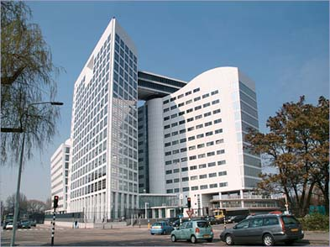
Dibaoe 2002 eo savet e Den Haag (Izel vroioù) ar CPI (Lez gastiz etrevroadel) e karg da varn an dorfedourien vrezel (eus n’eus forzh peseurt Stad). Un aozadur padus eo.

Slide 13
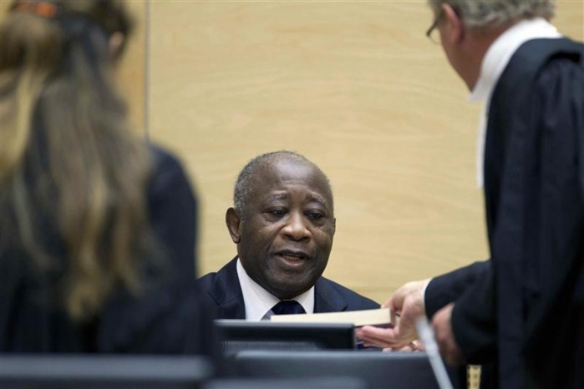
E miz Kerzu 2011 e krog prosez Laurent Gbagbo (bet prezidant ar Republik en Aod an Olifant) dirak CPI e Den Haag.

Slide 14
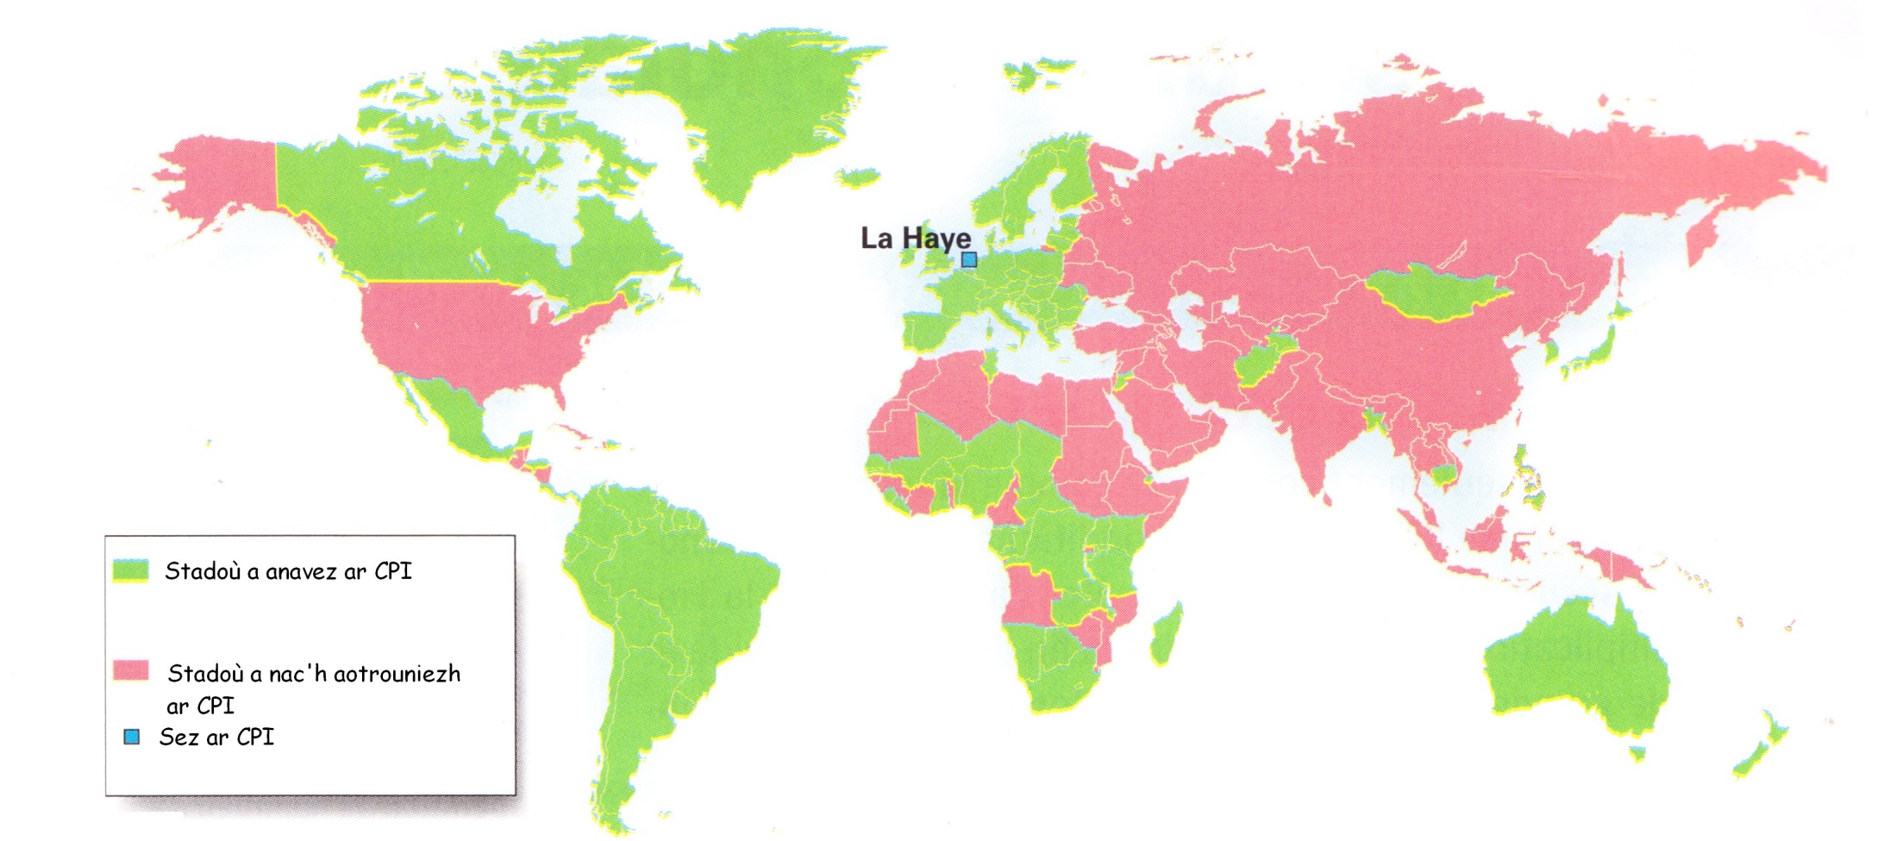
N’eo ket anavezet c’hoazh ar CPI gant holl Stadoù ABU.

Slide 15
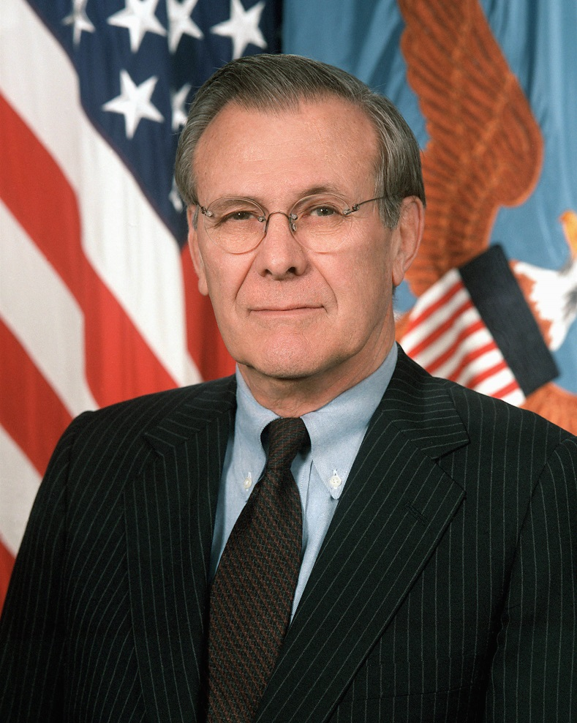
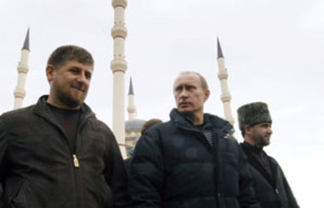
Donald Romsfeld en doa aotreet arme SUA da jahinañ e toulloù-bac’h Abou Ghraib pe e Guantánamo.
Niverus a oa bet an torfedoù brezel e Tchetchenia dindan urzhioù Ramzan Kadirov ha Vladimir Poutine.

Slide 16
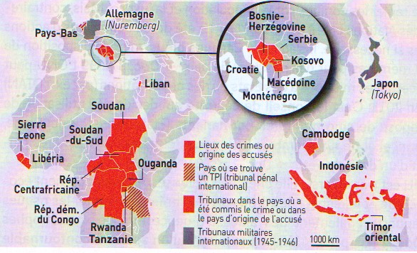

Slide 17
